Slide 1


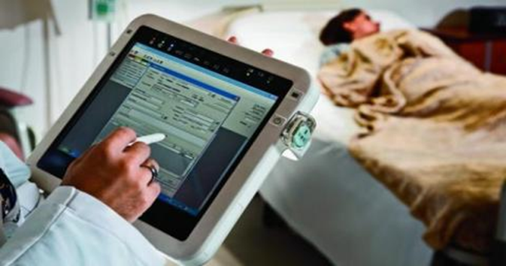

Ley N° 30024, Ley que crea el Registro Nacional de Historias Clínicas Electrónicas
RENHICE

Slide 2




Ley N° 30024
Ley de Firmas y Certificados Digitales

Slide 3

Objeto de la Ley
La presente Ley tiene por objeto crear el Registro Nacional de Historias Clínicas Electrónicas y establecer sus objetivos, administración, organización, implementación, confidencialidad y accesibilidad.
CREACIÓN Y DEFINICIÓN DEL REGISTRO NACIONAL DE HISTORIAS CLÍNICAS ELECTRÓNICAS
Créase el Registro Nacional de Historias Clínicas Electrónicas como la infraestructura tecnológica especializada en salud que permite al paciente o a su representante legal y a los profesionales de la salud que son previamente autorizados por aquellos, el acceso a la información clínica contenida en las historias clínicas electrónicas dentro de los términos estrictamente necesarios para garantizar la calidad de la atención en los establecimientos de salud y en los servicios médicos de apoyo públicos, privados o mixtos, en el ámbito de la Ley 26842, Ley General de Salud.

Slide 4


Ley N° 29733, Ley de Protección de Datos Personales
Objeto de la Ley
Tiene el objeto de garantizar el derecho fundamental a la protección de los datos personales, previsto en el artículo 2 numeral 6 de la Constitución Política del Perú, a través de su adecuado tratamiento, en un marco de respeto de los demás derechos fundamentales que en ella se reconocen.
Ámbito de aplicación:
La presente Ley es de aplicación a los datos personales contenidos o destinados a ser contenidos en bancos de datos personales de administración pública y de administración privada, cuyo tratamiento se realiza en el territorio nacional. Son objeto de especial protección los datos sensibles. (Art. 3 LPDP)

Slide 5


¿QUÉ SON LOS DATOS PERSONALES?
Los datos personales permiten identificar a una persona.
Es aquella información numérica, alfabética, gráfica, fotográfica, acústica o de cualquier otro tipo concerniente a las personas naturales que las identifica o las hace identificables a través de medios que puedan ser razonablemente utilizados.
NOMBRE, HUELLA DIGITAL, IMAGEN, DIRECCIONES , NÚMERO TELEFÓNICO, GRUPO SANGUÍNEO, ESTADO DE SALUD, INGRESOS ECONÓMICOS, ORIGEN ÉTNICO, ETC.

Slide 6


DATOS SENSIBLES
Los datos sensibles están constituidos por:
Los datos biométricos que por sí mismos pueden identificar al titular.
Datos referidos al origen racial y étnico.
Ingresos económicos.
Opiniones o convicciones políticas, religiosas filosóficas o morales; afiliación sindical.
Información relacionada a la salud o a la vida sexual. (Art. 2 numeral 5 de LPDP)

Slide 7

¿Qué es el tratamiento de Datos personales?
Cualquier operación o procedimiento técnico, registro o no, que permite la recopilación, registro, organización, almacenamiento, conservación, elaboración, modificación, extracción, consulta, utilización, bloqueo, supresión, comunicación por transferencia o por difusión, comunicación por transferencia o por difusión o cualquier otra forma de procesamiento que facilite el acceso, correlación o interconexión de los datos personales. (Art. 2 numeral 17).

Slide 8


Alcances sobre el tratamiento de datos personales
Los datos personales solo pueden ser objeto de tratamiento con consentimiento de su titular, salvo ley autoritativa al respecto. El consentimiento debe ser previo, informado, expreso e inequívoco.
En el caso de datos sensibles, el consentimiento para efectos de su tratamiento, además, debe efectuarse por escrito. Aun cuando no mediara el consentimiento del titular, el tratamiento de datos sensibles puede efectuarse cuando la ley lo autorice, siempre que ello atienda a motivos importantes de interés público.

Slide 9
LEY N° 30024
Ley que crea el Registro Nacional de Historias Clínicas Electrónicas
LEY N° 29733
Ley de Protección de Datos Personales
RENHICE
Banco de Datos Personales
Reglamento de la Ley aprobada por el Decreto Supremo N° 003-2013-JUS.
Directiva de Seguridad de la Información de la Ley de Protección de Datos Personales

Slide 10
LEY N° 30024
Ley que crea el Registro Nacional de Historias Clínicas Electrónicas
LEY N° 29733
Ley de Protección de Datos Personales
SIHCE
Banco de Datos Sensibles
Reglamento de la Ley aprobada por el Decreto Supremo N° 003-2013-JUS.
- Infracciones y Sanciones Administrativas
Directiva de Seguridad de la Información de la Ley de Protección de Datos Personales

Slide 11
Créase el Registro Nacional de Historias Clínicas Electrónicas como la infraestructura tecnológica especializada en salud que permite al paciente o a su representante legal y a los profesionales de la salud que son previamente autorizados por aquellos, el acceso a la información clínica contenida en las historias clínicas electrónicas dentro de los términos estrictamente necesarios para garantizar la calidad de la atención en los establecimientos de salud y en los servicios médicos de apoyo públicos, privados o mixtos, en el ámbito de la Ley 26842, Ley General de Salud.
El Registro Nacional de Historias Clínicas Electrónicas contiene una base de datos de filiación de cada persona con la relación de los establecimientos de salud y de los servicios médicos de apoyo que le han brindado atención de salud y generado una historia clínica electrónica. El Ministerio de Salud es el titular de dicha base de datos.
El Registro Nacional de Historias Clínicas Electrónicas utiliza la Plataforma de Interoperabilidad del Estado (PIDE) para el acceso a la información clínica solicitada o autorizada por el paciente o su representante legal.

Slide 12
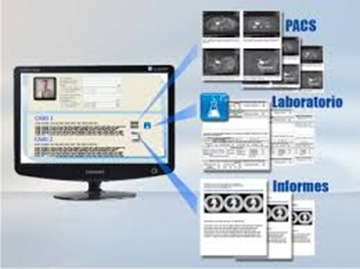

Historia clínica electrónica. Historia clínica cuyo registro unificado y personal, multimedia, se encuentra contenido en una base de datos electrónica, registrada mediante programas de computación y refrendada con firma digital del profesional tratante. Su almacenamiento, actualización y uso se efectúa en estrictas condiciones de seguridad, integralidad, autenticidad, confidencialidad, exactitud, inteligibilidad, conservación, disponibilidad y acceso, de conformidad con la normativa aprobada por el Ministerio de Salud, como órgano rector competente.

Slide 13

Sistema de Información de Historias Clínicas Electrónicas. Sistema de información que cada establecimiento de salud o servicio médico de apoyo implementa y administra para capturar, manejar e intercambiar la información estructurada e integrada de las historias clínicas electrónicas en su poder.
El Ministerio de Salud y la autoridad regional de salud acreditan los sistemas de historias clínicas electrónicas que implementan los establecimientos de salud y los servicios médicos de apoyo.

Slide 14
Objetivos del Registro Nacional de Historias Clínicas Electrónicas
El Registro Nacional de Historias Clínicas Electrónicas cumple con los objetivos siguientes:
a) Organizar y mantener el registro de las historias clínicas electrónicas.
b) Estandarizar los datos y la información clínica de las historias clínicas electrónicas, así como las características y funcionalidades de los sistemas de información de historias clínicas electrónicas, para lograr la interoperabilidad en el sector salud.
c) Asegurar la disponibilidad de la información clínica contenida en las historias clínicas electrónicas para el paciente o su representante legal y para los profesionales de salud autorizados en el ámbito estricto de la atención de salud al paciente.
d) Asegurar la continuidad de la atención de salud al paciente en los establecimientos de salud y en los servicios médicos de apoyo, mediante el intercambio de información clínica que aquel o su representante legal soliciten, compartan o autoricen.

Slide 15


e) Brindar información al Sistema Nacional de Salud para el diseño y aplicación de políticas públicas que permitan el ejercicio efectivo del derecho a la salud de las personas.
f) Los demás que establezca el reglamento de la presente Ley.
POLÍTICAS PÚBLICAS

Slide 16


Confidencialidad del Registro Nacional de Historias Clínicas Electrónicas
Los que intervengan en la gestión de la información contenida en el Registro Nacional de Historias Clínicas Electrónicas están obligados a guardar confidencialidad respecto de este, de conformidad con el numeral 6) del artículo 2 de la Constitución Política del Perú; la Ley 29733, Ley de Protección de Datos Personales, y demás normas, bajo responsabilidad administrativa, civil o penal, según sea el caso.

Slide 17

Declaración de interés nacional
Declárase de interés nacional la implementación del Registro Nacional de Historias Clínicas Electrónicas.
Propiedad, reserva y seguridad de la información clínica
La información clínica contenida en las historias clínicas electrónicas es propiedad de cada paciente; su reserva, privacidad y confidencialidad es garantizada por el Estado, los establecimientos de salud y los servicios médicos de apoyo.
El paciente tiene derecho a la reserva de su información clínica, con las excepciones que establece la Ley 26842, Ley General de Salud, y en especial de la información clínica sensible relativa a su salud física o mental, características físicas, morales o emocionales, hechos o circunstancias de su vida afectiva o familiar, hábitos personales y otras que corresponden a su esfera íntima.

Slide 18



Acceso a la información clínica
El paciente, o su representante legal, tiene acceso irrestricto a la información clínica que necesite o desee, la cual está contenida en su historia clínica electrónica.

Slide 19


Solo él, o su representante legal, puede autorizar a los profesionales de salud a acceder a dicha información. La información clínica contenida en la historia clínica electrónica de un paciente es visible exclusivamente para el profesional de salud que le presta atención en un establecimiento de salud o en un servicio médico de apoyo cuando se produzca dicha atención y accediendo exclusivamente a la información pertinente, según lo establece el reglamento de la presente Ley.

Slide 20

El paciente, o su representante legal, que necesite o desee que la información clínica contenida en su historia clínica electrónica sea accedida por profesionales de salud que le brindan atención en un establecimiento de salud o en un servicio médico de apoyo distinto de los que generaron las historias clínicas electrónicas, debe autorizar expresamente dicho acceso a través de los mecanismos informáticos que el reglamento de la presente Ley establece.

Slide 21

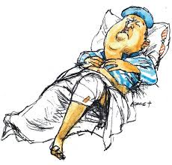
En casos de grave riesgo para la vida o la salud de una persona cuyo estado no permita la capacidad de autorizar el acceso a su historia clínica electrónica, el profesional de salud puede acceder a la información clínica básica contenida en la historia clínica electrónica para el diagnóstico y tratamiento médico o quirúrgico.

Slide 22


Seguimiento de los detalles de accesos a la información clínica
El paciente, o su representante legal, puede realizar el seguimiento de los accesos realizados a la información clínica contenida en su historia clínica electrónica, a fin de poder verificar la legitimidad de estos. Para tal efecto, dispone de información relativa a la fecha y hora en que se realizó el acceso, al establecimiento de salud o al servicio médico de apoyo desde el que se realizó cada acceso, al profesional de salud que accedió a la información clínica y a las características de la información clínica accedida.

Slide 23

Validez y eficacia jurídica de la historia clínica electrónica
La historia clínica electrónica tiene el mismo valor que la historia clínica manuscrita, tanto en aspectos clínicos como legales, para todo proceso de registro y acceso a la información correspondiente a la salud de las personas, de conformidad con la Ley 27269, Ley de Firmas y Certificados Digitales, y sus disposiciones reglamentarias.

Slide 24
Muchas gracias…

Slide 25










